Slide 1
Nêu cảm nghĩ của các em sau khi xem đoạn clip này?

Slide 2

Tự nhiên xã hội
Bài 36: Vệ sinh môi trường

Slide 3

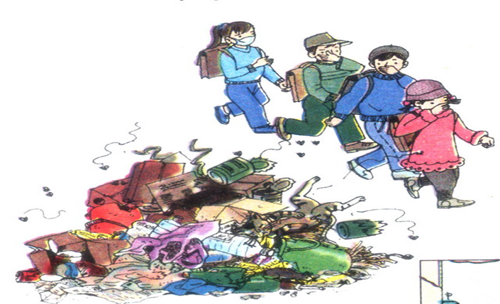
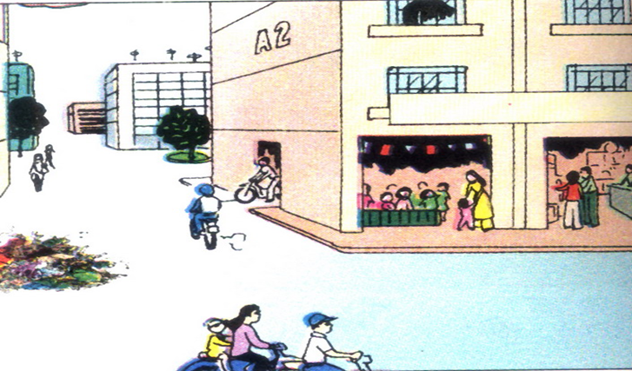
Hoạt động 1: Sự ô nhiễm và tác hại của rác thải đối với sức khỏe con người.
Quan sát tranh và thảo luận nhóm:
- Hãy nói cảm giác của bạn khi đi ngang đống rác.
- Những sinh vật nào thường sống nơi có rác. Chúng có hại gì đối với sức khỏe con người?
1
2

Slide 4

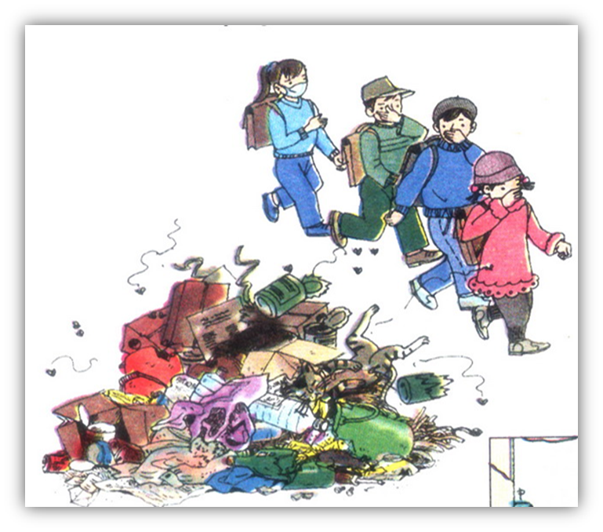
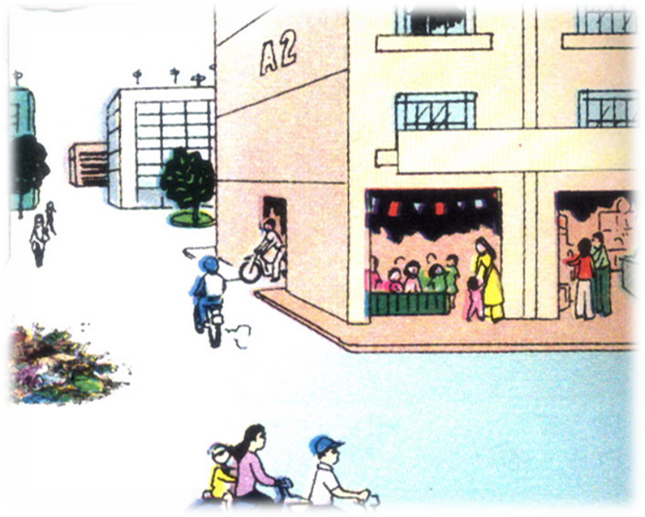
Cảm giác khi đi ngang đống rác chúng ta sẽ thấy khó chịu, khó thở và buồn nôn.
Ở nhữnng nơi có rác thải thì thường có nhiều muỗi, ruồi, chuột, gián… Chúng gây bệnh dịch hạch, dịch tả, lị, bệnh sốt xuất huyết cho con người.
1
2

Slide 5
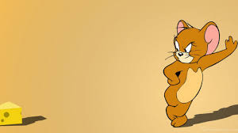
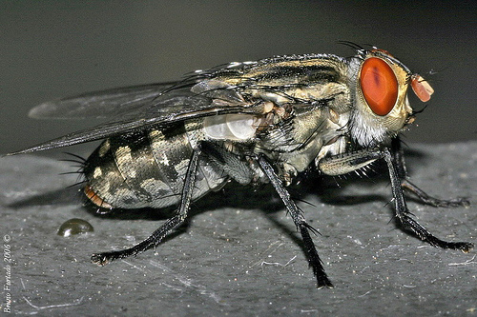
Ruồi gây bệnh dịch tả, lị

Slide 6
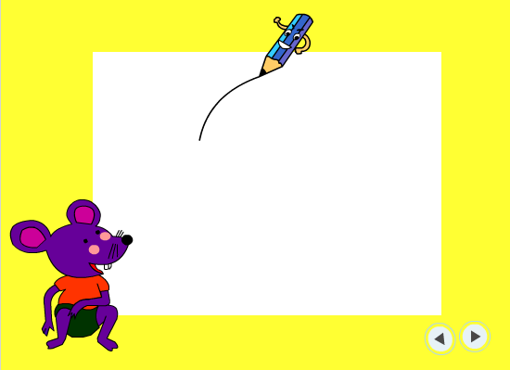
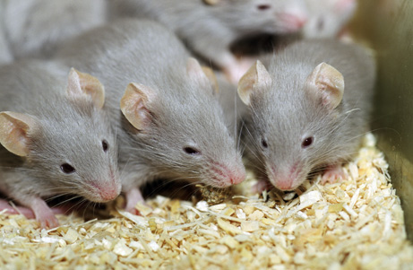
Chuột gây bệnh dịch hạch

Slide 7
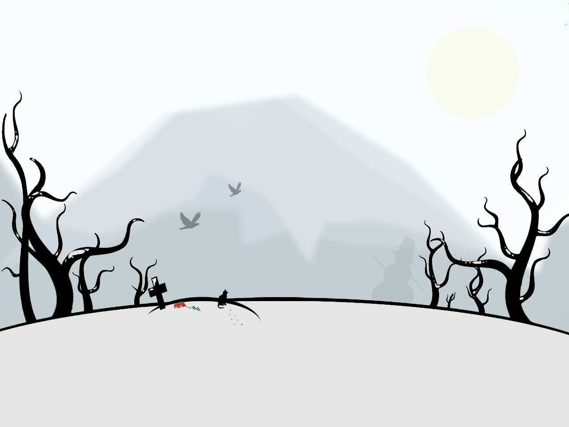
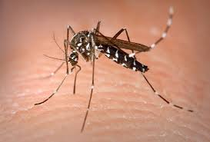
Muỗi gây bệnh sốt xuất huyết

Slide 8
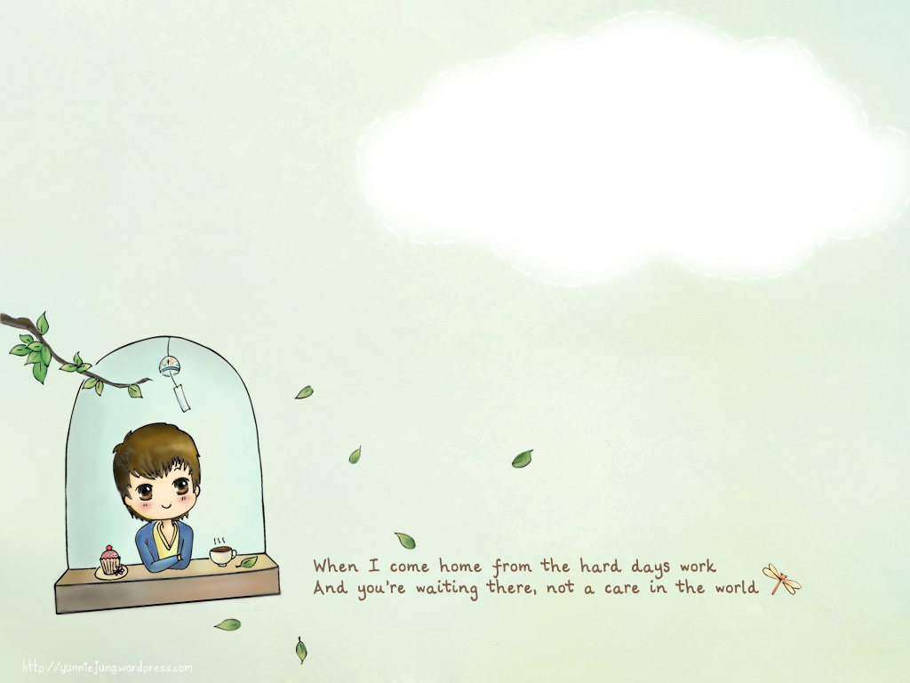
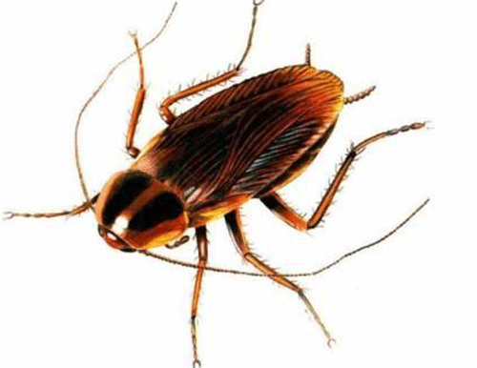
Con gián

Slide 9


Bạn cần biết
Trong các loại rác, có những loại rác dễ bị thối rữa, bốc mùi hôi thối và chứa nhiều vi khuẩn gây bệnh.
Ô nhiễm môi trường đe dọa, ảnh hưởng nghiêm trọng đến sức khỏe con người làm cho con người mắc bệnh truyền nhiễm gây nguy hiểm.

Slide 10

Hãy nêu tác hại của việc xả rác?

Slide 11
Tác hại của việc xả rác:
Rác thải thể gây bệnh cho con người vì trong rác có chứa nhiều muỗi, chuột…
Rác chứa nhiều vi khuẩn ảnh đến sức khỏe con người.
Gây mất vệ sinh, làm xấu cảnh quan môi trường.

Slide 12
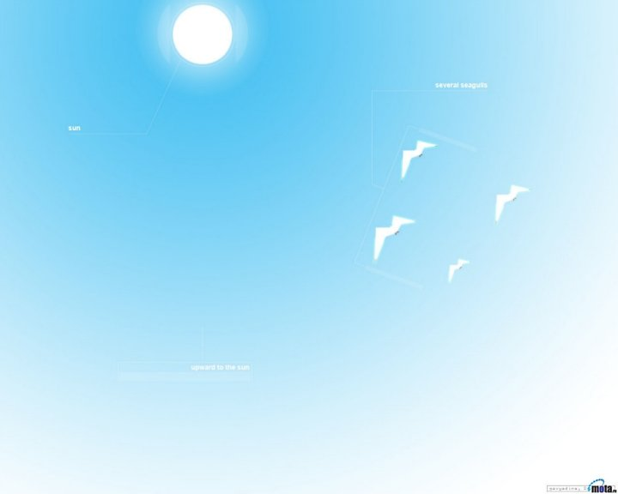
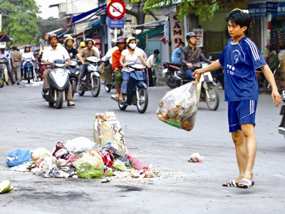
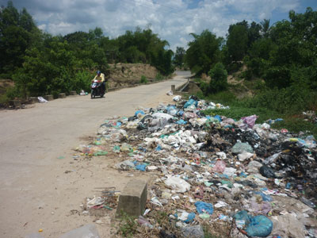
Xả rác làm mất cảnh quan đường phố

Slide 13

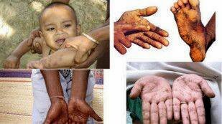
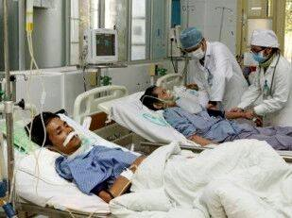
Dịch bệnh
Bệnh sốt xuất huyết

Slide 14

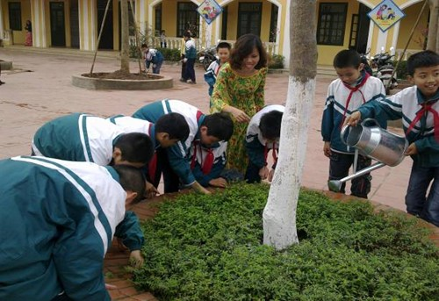
Hoạt động 2: Tìm hiểu vệ sinh môi trường:
- Vệ sinh môi trường chủ yếu là cung cấp đủ nước sạch xử lý tốt các chất thải ( phân, rác, nước thải, khí thải…) nhằm giữ được môi trường nước, đất, không khí. Phục vụ sức khỏe cá nhân, công đồng.

Slide 15

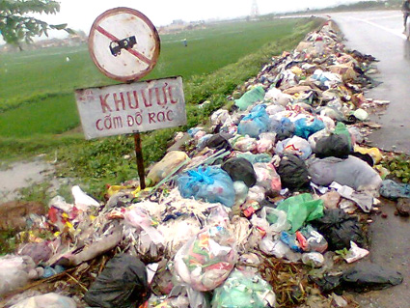
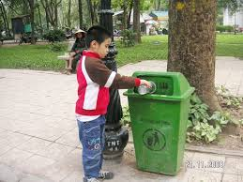
Các em quan sát tranh và thảo luận nhóm đôi để trả lời xem hình nào đúng hình nào sai. Tại sao?
2
1

Slide 16


Hình 1 đúng.
Vì bạn nhỏ biết bỏ rác đúng nơi quy định.

Slide 17
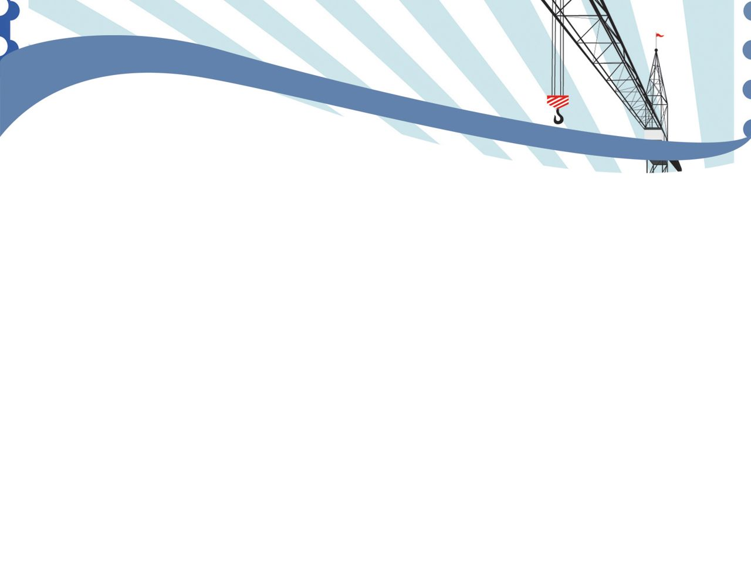

Hình 2 sai
Vì bỏ rác không đúng nơi quy định.

Slide 18
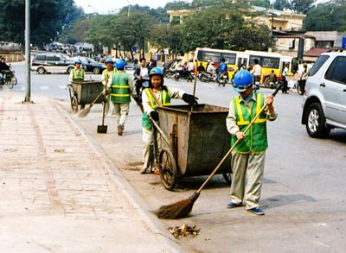
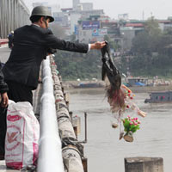
4
3

Slide 19

Hình 3 sai
Đổ rác xuống sông gây ô nhiễm nguồn nước

Slide 20

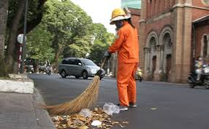
Hình 4 đúng
Vì cô công nhân dọn dẹp vệ sinh đường phố sạch đẹp.

Slide 21

Các em hãy cho biết:
Tại sao chúng ta không nên vứt rác ở nơi công cộng?
* Chúng ta không nên vứt rác bừa bãi nơi công cộng.
+ Mất vệ sinh, làm xấu cảnh quan môi trường.
+ Làm như vậy sẽ bị phạt.
+ Các cô chú công nhân thêm vất vả hơn.

Slide 22

Kết luận:
Vệ sinh môi trường là vấn đề quan trọng hàng đầu đối với sức khỏe và cuộc sống con người.
Đây là vấn đề không chỉ của cá nhân mà là của cả cộng đồng, cả thế giới.

Slide 23
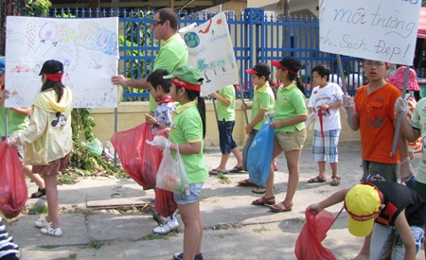
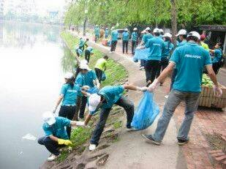
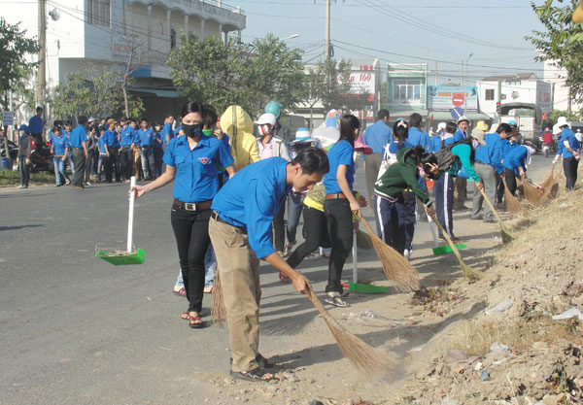
Hoạt động 3: Cách xử lí rác và bảo vệ môi trường:
*Để giữ gìn vệ sinh môi trường chúng ta cần phải làm gì?.
+ Mỗi người chúng ta không nên vứt rác bừa bãi.
+ Phải có ý thức bảo vệ, giữ gìn môi trường sạch đẹp.
+ Tự nguyện tham gia các phong tào bảo vệ môi trường trong trường và địa phương.

Slide 24
*Cách xử lí rác:
Ở địa phương em xử lí rác bằng cách nào?
Ở thành phố, thì người ta chôn rác để đảm bảo vệ sinh môi trường xung quanh.
- Đối với các loại rác như lá khô, giấy vụn… người ta xử lí bằng cách là đốt.
- Ở nông thôn thường đốt rác là chủ yếu.
- Ngoài ra còn có các loại rác có thể tác chế lại.

Slide 25
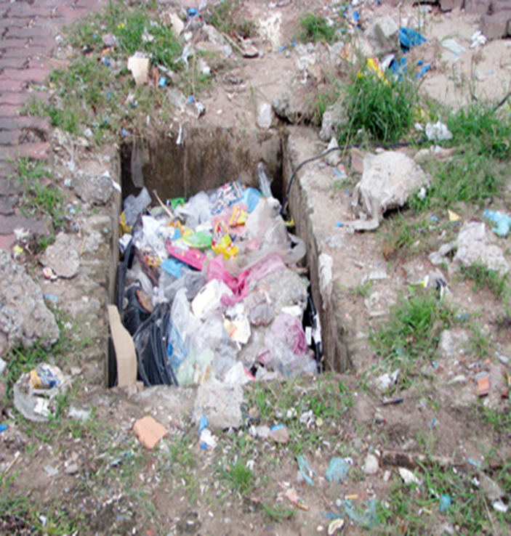
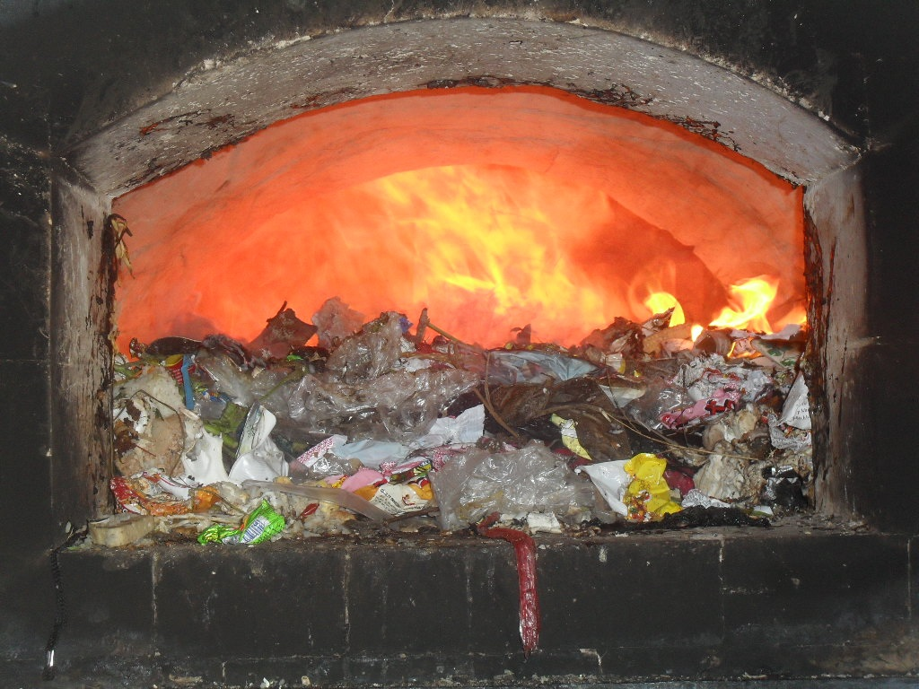
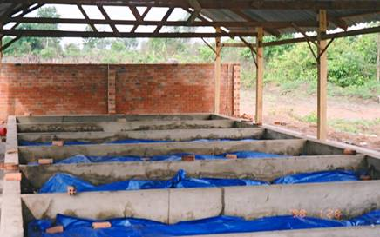
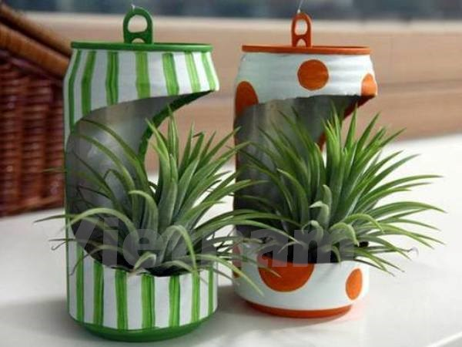
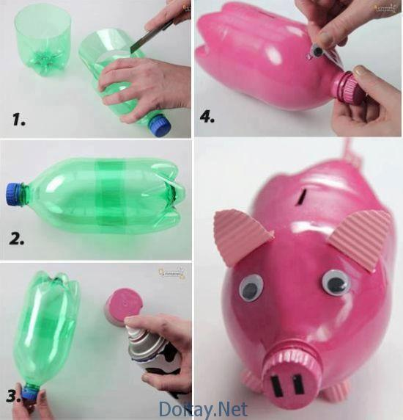
1
2
Chôn rác
Đốt rác
3
5
4
Ủ rác
Tái chế

Slide 26
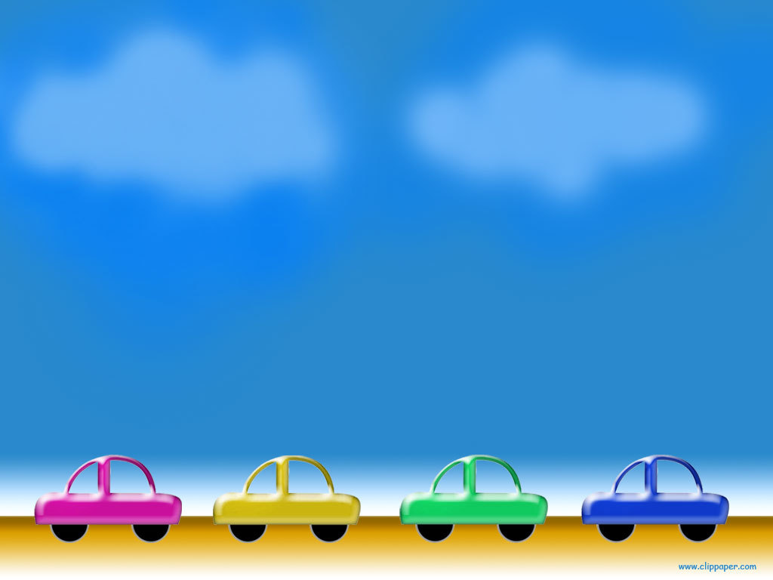
PHÂN LOẠI RÁC THẢI

Slide 27

Kết luận chung: Bảo vệ môi trường là nhiệm vụ hàng đầu và vô cùng quan trọng của mỗi cá nhân, cộng đồng. Vì thế chúng ta phải có ý thức giữ gìn vệ sinh môi trường xung quanh sạch, đẹp ở mọi lúc, mọi nơi.

Slide 28
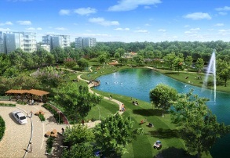
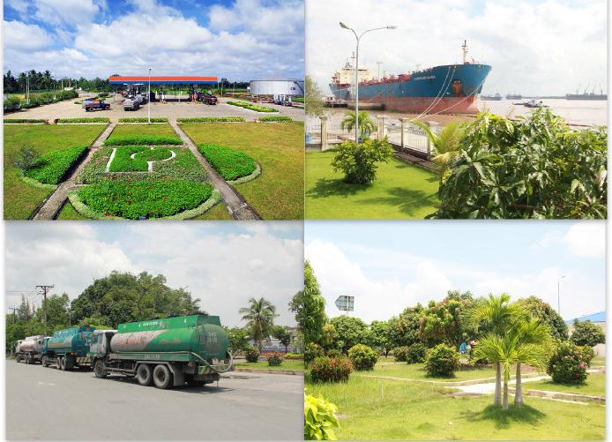
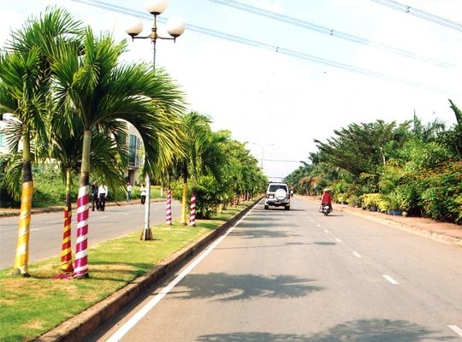
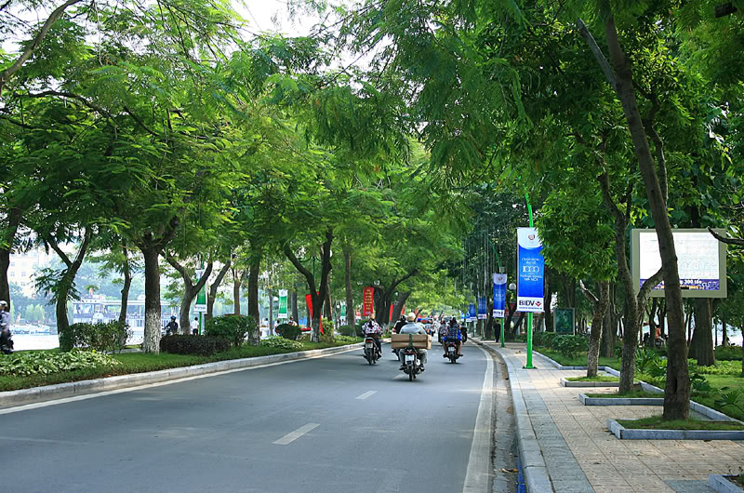
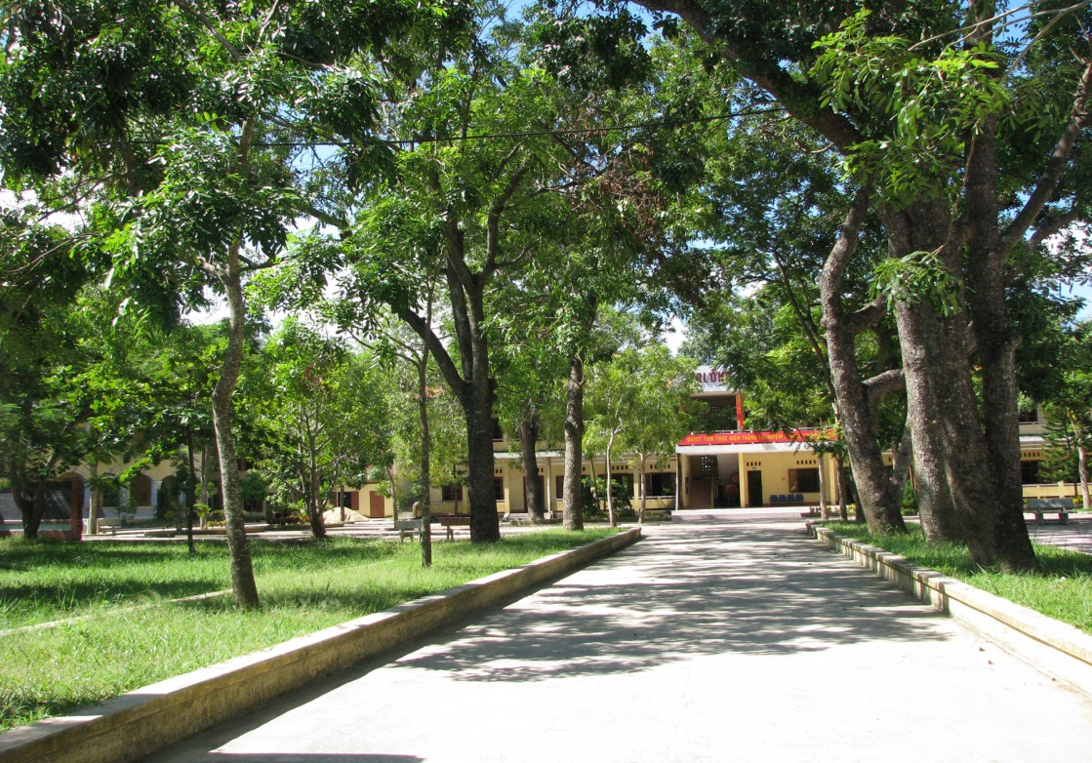
Những hình ảnh đẹp về môi trường hiện nay

Slide 29
Hoạt động 4: Bài tập củng cố.
Câu hỏi trắc nghiệm:
Câu 1
Câu 2
Câu 3
Câu 4

Slide 30

Câu 1
Để giữ gìn vệ sinh chúng ta cần làm gì?
a) Không xả rác bừa bãi, thấy rác phải nhặt bỏ đùng nơi quy định.
b) Thấy rác không nhặt, xả rác thoải mái.
c) Vứt xác chết động vật ra đường.
5
4
3
1
2
Câu hỏi
Đồng hồ
Đáp án

Slide 31
Câu 2
Những sinh vật nào sống trong môi trường có rác?
a) Chó, mèo.
b) Chuột, gián, ruồi, muỗi.
c) Chuột, gà, ruồi.
4
5
3
2
1
Câu hỏi
Đồng hồ
Đáp án

Slide 32
Câu 3
Chọn câu đúng:
Ta không cần bảo vệ môi trường vì đó là trách nhiệm của người lớn.
Môi trường bị ô nhiễm nên ta xả rác thoải mái.
Bảo vệ môi trường là trách nhiệm hàng đầu, là trách nhiệm chung của cộng động.
5
3
2
4
1
Câu hỏi
Đồng hồ
Đáp án

Slide 33

Câu 4
Cách xử lí rác là:
Chôn, đốt, vứt xuống sông.
Chôn, đốt, ủ rác, tái chế.
Cả a, b đều đúng.
5
4
3
2
1
Câu hỏi
Đồng hồ
Đáp án

Slide 34
Củng cố - dặn dò:
- Các em cần phải có ý thức bảo vệ môi trường, không được xả rác bừa bãi, hãy làm một hành động nhỏ để giúp môi trường ngày càng xanh, sạch đẹp hơn.
- Về nhà các em nhớ xem lại vài và chuẩn bị cho bài tiếp theo bài 37: Vệ sinh môi trường (tiếp theo).

